Slide 1
트라이어 에이전시
TripDiary

Slide 2
1
개발 목적
프로젝트 주제
2
역할 분담
프로젝트 기간
역할분담 내용
3
Contents
주요 기능
사용자
관리자
4
설계
Controller
View
5
주요 기능 화면
애플리케이션 실행

Slide 3
1
개발 목적
프로젝트 주제

Slide 4

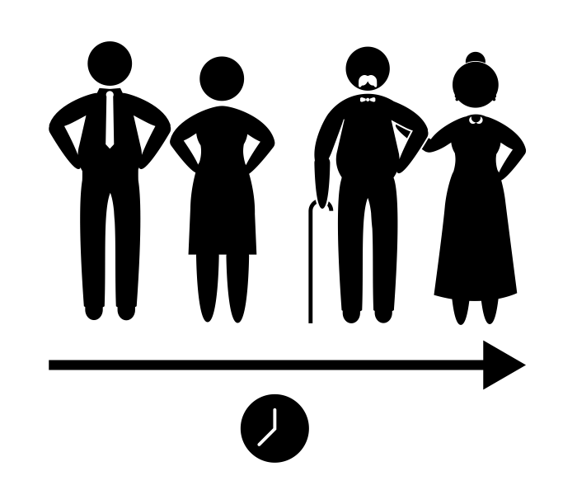
1
개발 목적
프로젝트 주제
“여행”

Slide 5
1
개발 목적
프로젝트 주제
“여행” + “일기”

Slide 6
1
개발 목적
프로젝트 주제
TripDiary

Slide 7
2
역할 분담
프로젝트 기간
역할분담 내용

Slide 8
2
역할 분담
프로젝트 기간
9월 ~10월
SUN | MON | TUE | WED | THU | FRI | SAT
 |  |  |  | 23 | 24
 | 27 | 28 | 29 | 30 | 1
 | 4 | 5 | 6 | 7 | 8
 | 11 | 12 | 13 | 14 | 15
 | 18 | 19
Schedule1
프로젝트 주제선정
요구사항분석
Schedule2
요구사항 분석 검토
Flow Chart / Usecase 제작
Schedule3
UI설계
카카오 오븐 작성
Schedule4
DB설계
ERD Cloud 작성

Slide 9
2
역할 분담
프로젝트 기간
10월 ~ 11월
SUN | MON | TUE | WED | THU | FRI | SAT
 |  |  | 20 | 21 | 22
 | 25 | 26 | 27 | 28 | 29
 | 1 | 2 | 3 | 4 | 5
 | 8 | 9 | 10
Schedule1
각 파트 구현
Schedule2
테스트

Slide 10




2
역할 분담
역할분담 내용
프로젝트 설계
메인 페이지
찜하기 페이지
관리자 페이지
이화석
프로젝트 설계
로그인
회원가입 및 수정
회원탈퇴 및 철회
조민혁

Slide 11



2
역할 분담
역할분담 내용
프로젝트 설계
상세게시글 페이지
댓글 작성 및 수정, 삭제
찜하기, 좋아요 기능
안정찬
프로젝트 설계
마이 다이어리 페이지
엠블럼 페이지, 지도 기능
홈페이지 디자인
김태민
프로젝트 설계
박준하

Slide 12
3
주요 기능
사용자
관리자

Slide 13

3
주요 기능
사용자
1
회원가입 및 로그인
2
게시글 작성 및 수정
3
게시글 열람 및 검색
4
좋아요, 찜하기, 엠블럼 획득
5
다녀온 곳 확인
6
신고하기

Slide 14

3
주요 기능
사용자
1
회원 신고 관리
2
탈퇴 회원 관리
3
게시글 신고 처리
4
댓글 신고 처리

Slide 15
4
설계
Controller
View

Slide 16













4
설계
Controller
View

Slide 17
4
설계
Controller
View
Controller : https://www.erdcloud.com/d/fKvpacZ6HFLBX5C2S
View : https://ovenapp.io/view/HCQC9wnUpKLxnmZfDU1sIZyLpJroaMEH/

Slide 18
1
개발 목적
프로젝트 주제
2
역할 분담
프로젝트 기간
역할분담 내용
3
Contents
주요 기능
사용자
관리자
4
설계
Controller
View
5
주요 기능 화면
애플리케이션 실행

Slide 19
5
주요 기능 화면
애플리케이션 실행

Slide 20
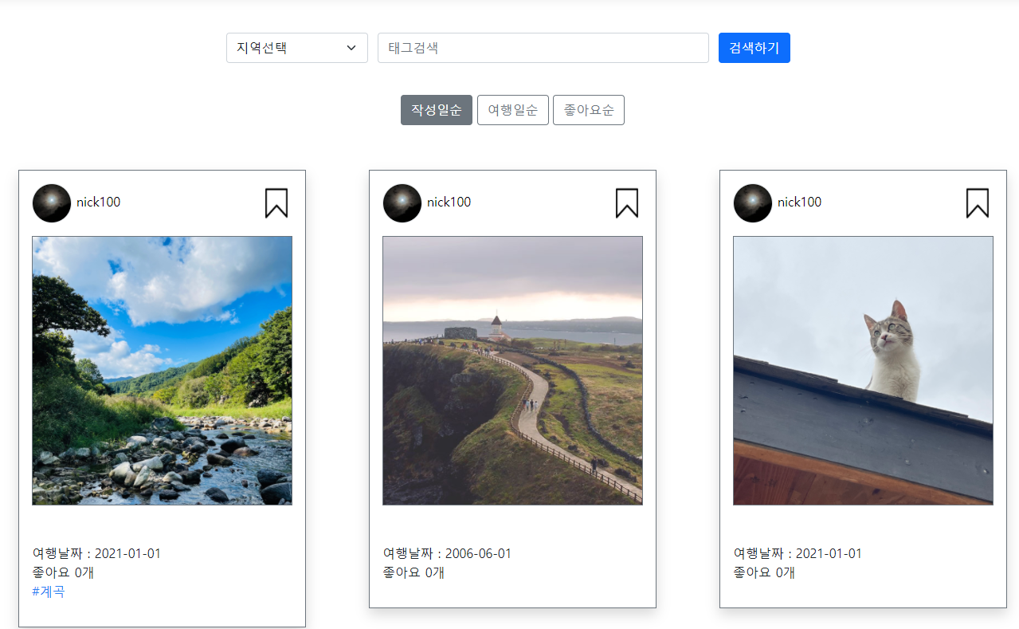
5
주요 기능 화면
Main페이지
애플리케이션 실행

Slide 21
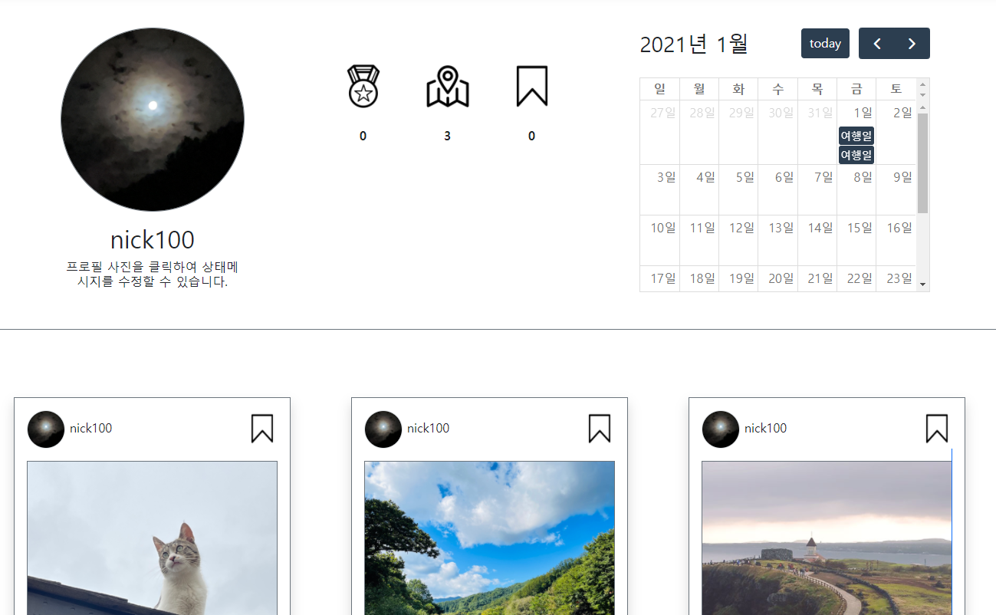
5
주요 기능 화면
MyDiary 페이지
애플리케이션 실행

Slide 22
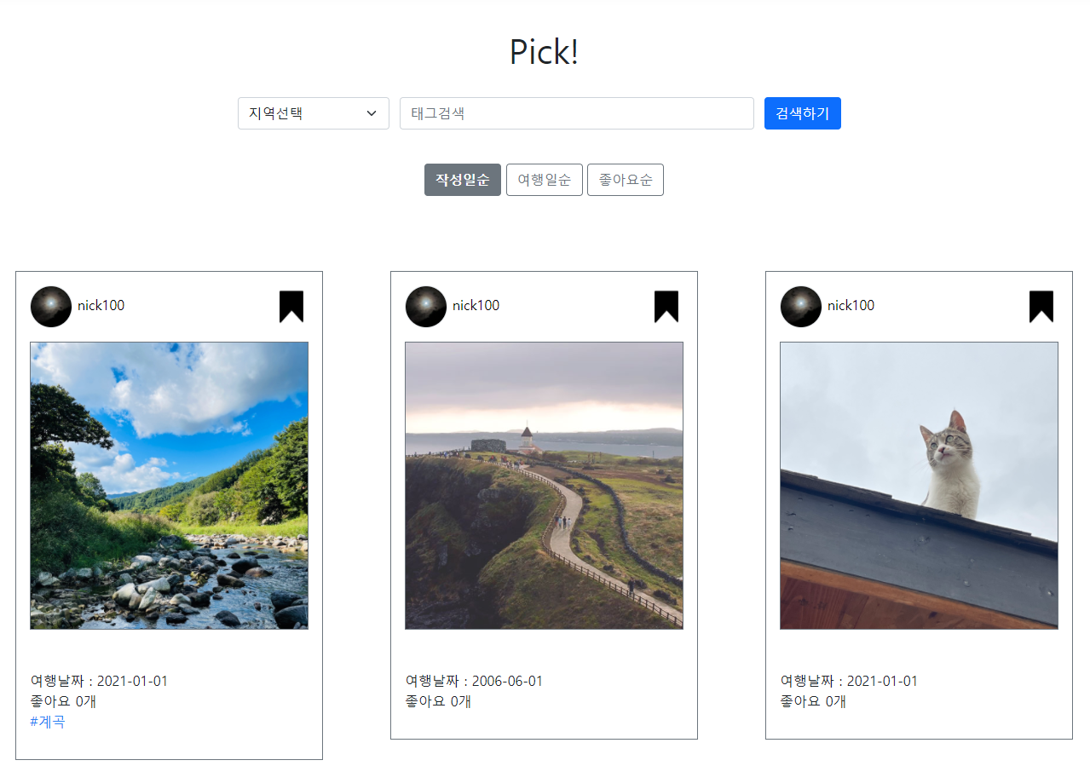
5
주요 기능 화면
Pick 페이지
애플리케이션 실행

Slide 23
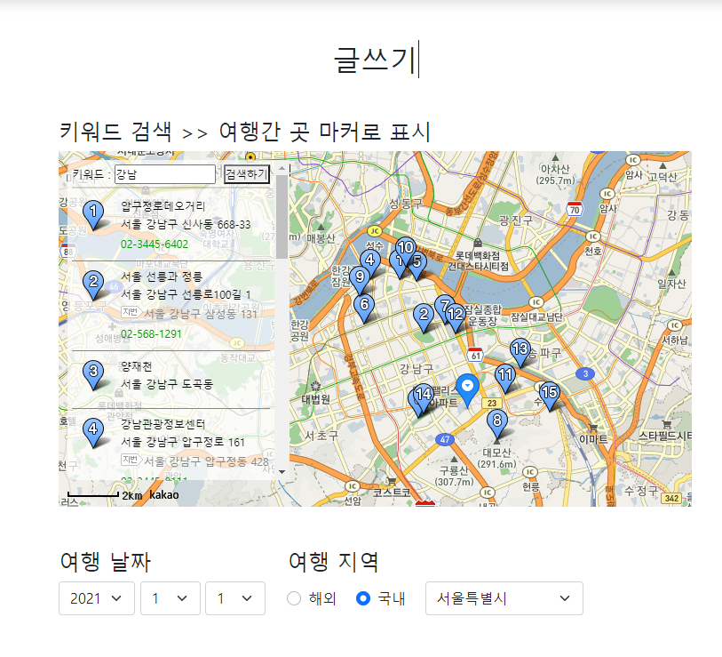
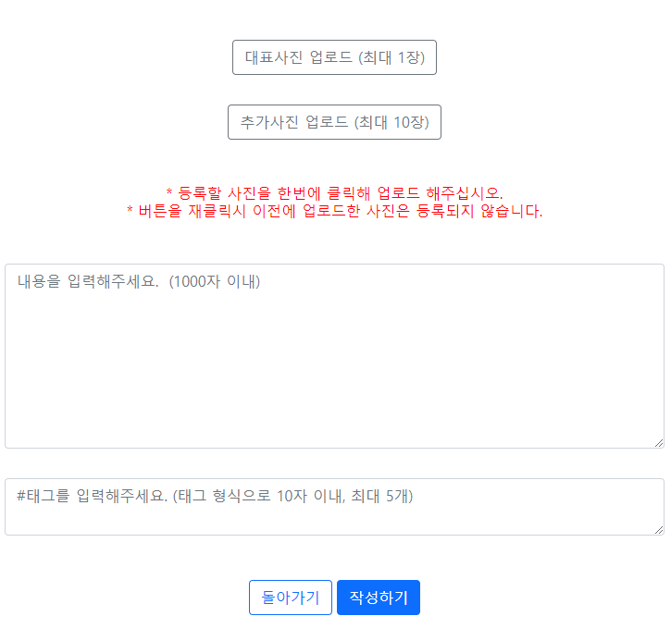
5
주요 기능 화면
글쓰기페이지
애플리케이션 실행

Slide 24
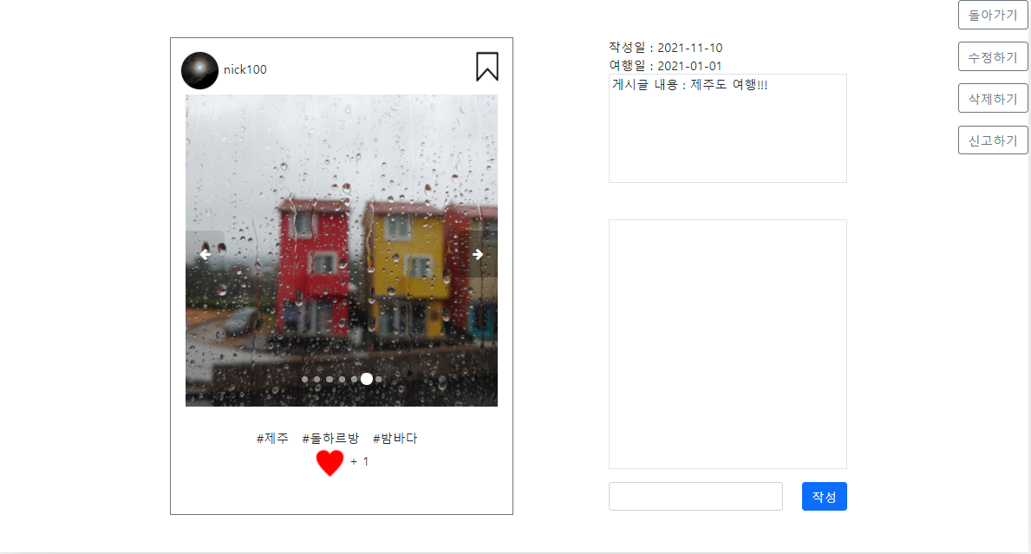
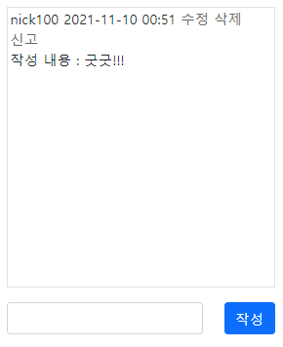
5
주요 기능 화면
게시글페이지
애플리케이션 실행

Slide 25
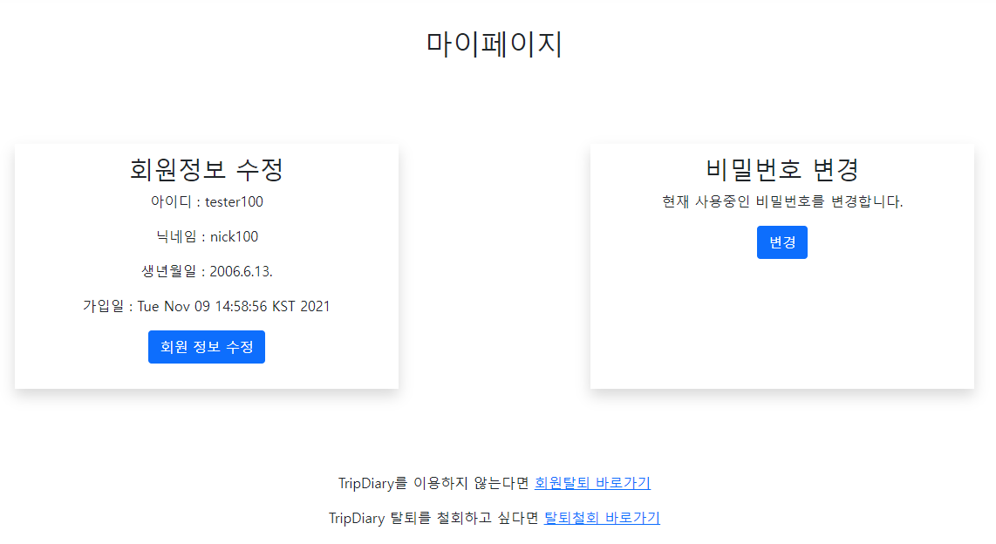
5
주요 기능 화면
마이페이지
애플리케이션 실행

Slide 26
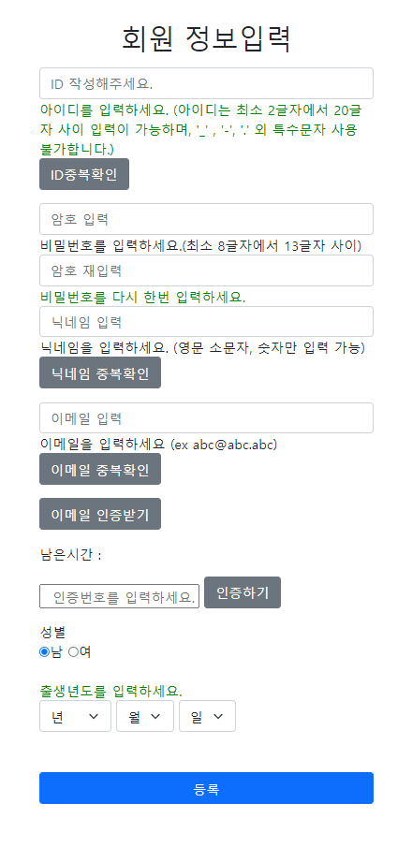
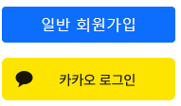
5
주요 기능 화면
회원가입페이지
애플리케이션 실행

Slide 27
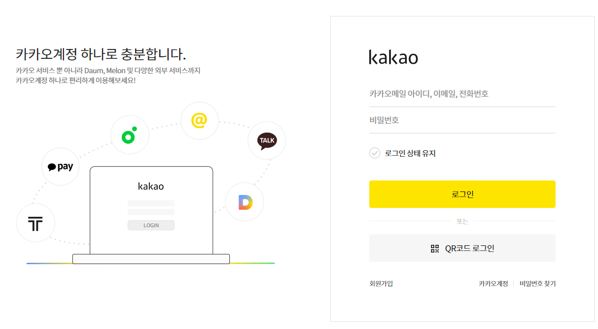
5
주요 기능 화면
회원가입페이지
애플리케이션 실행

Slide 28
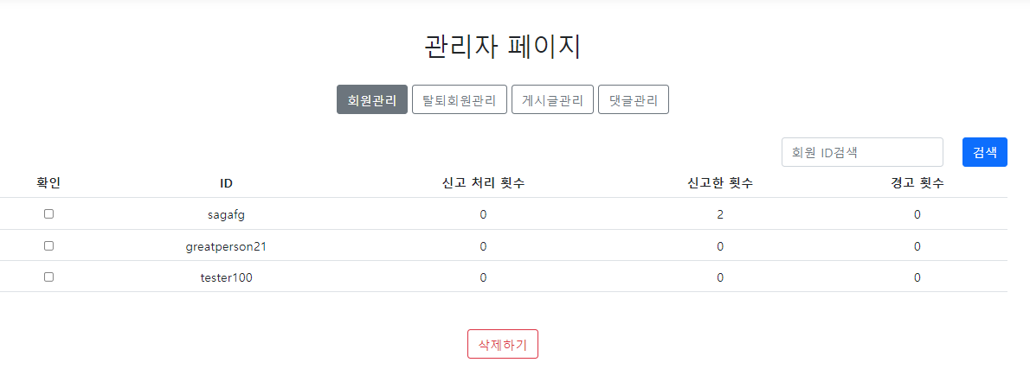
5
주요 기능 화면
관리자페이지
애플리케이션 실행

